Slide 1
Kovy
Vypracovala: Mgr. Miroslava Komárová

Slide 2
EU V-2 Ch8 Miroslava Komárová ZŠ Zákupy
Název: Kovy
Cíl: seznámení se s učivem o kovech
Čas: 25 - 30 minut
Pomůcky: interaktivní tabule

Slide 3
Kovy
tři čtvrtiny všech prvků jsou kovy
vedou dobře elektřinu a teplo
jejich čisté a hladké plochy mají charakteristický, tzv. kovový lesk
dají se vykovat na tenké lístky, říkáme, že jsou kujné
lze je vytahovat na drát, jsou tažné
barva je většinou šedobílá, pouze zlato je žluté a měď červená

Slide 4
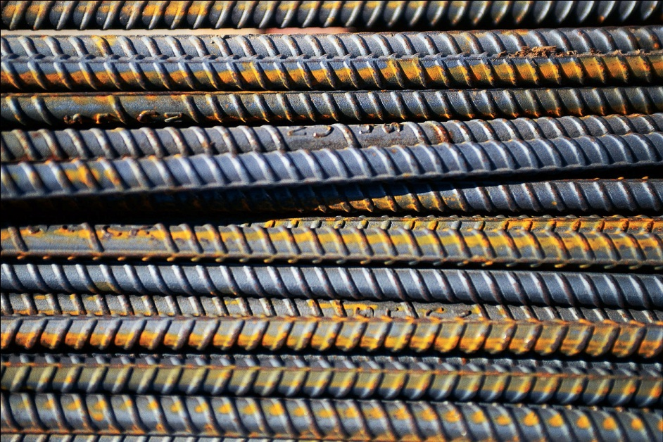
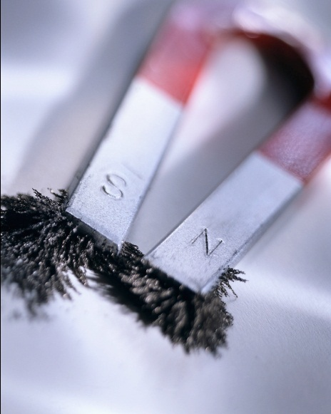
Výskyt v přírodě
většina kovů se vyskytuje v podobě oxidů
některé - zejména těžší kovy, jako rtuť a olovo - se vyskytují jako sulfidy
zejména vzácné kovy a tzv. mincovní kovy - se vyskytují v ryzím kovovém stavu
určité kovy se v přírodě nevyskytují vůbec, protože jsou radioaktivní a zmizely díky radioaktivnímu rozpadu

Slide 5
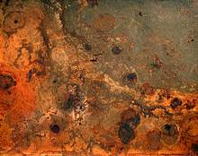
Koroze kovů
Korozí se rozumí samovolné vzájemné působení mezi prostředím a materiálem, které má za následek znehodnocování materiálu.
Koroze je samovolné, postupné rozrušení kovů či nekovových organických i anorganických materiálů (např. horniny či plasty) vlivem chemické nebo elektrochemické reakce s okolním prostředím.
Může probíhat v atmosféře nebo jiných plynech, ve vodě a jiných kapalinách, zeminách a různých chemických látkách, které jsou s materiálem ve styku.
Rez, pravděpodobně nejznámější forma koroze

Slide 6
Metalurgie
Metalurgie je věda a výrobní odvětví zabývající se získáváním a zpracováním kovů a jejich slitin.
Prakticky se jedná o výrobu železa a oceli, výrobu barevných kovů, a jejich následné zpracování.
Prvním člověkem opracovaným kovem bylo s největší pravděpodobností zlato
zpracování kovů: litím, kováním, tvářením za studena, válcováním, protlačováním, slinováním, kovoobráběním, stříháním a ohýbáním.
Svařování a pájení je technika používaná ke spojování některých železných kovů s použitím slitin hliníku jako svarového kovu. Spojované materiály jsou obvykle vzájemně podobné slitiny

